Slide 1
Turma de 2ª feira
G1 - Montijo
Cenoura – Aspersão – Franco-arenoso
G2 - Lisboa
Vinha – Localizada – Franco argiloso
G3 - Beja
Olival - Localizada – Franco- argiloso
G4 – ?????
?????
G5 - Alcobaça
Alface – Localizada – franco argiloso
G6 - Santarém
Olival –Localizada – Franco argiloso
G7 – Dois Portos
Pera Rocha – Localizada - Limoso
G8 – Lisboa
Citrinos – Localizada - Franco

Slide 2
Grupo 1
Origem de água

Slide 3
Grupo 2
Origem de água

Slide 4
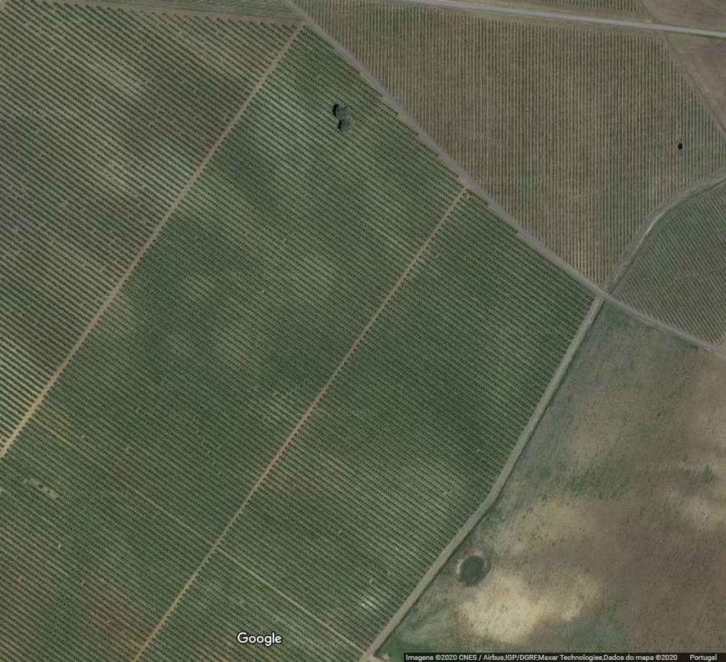
Grupo 3
Origem de água

Slide 5
Grupo 4

Slide 6
Grupo 5
Origem de água

Slide 7
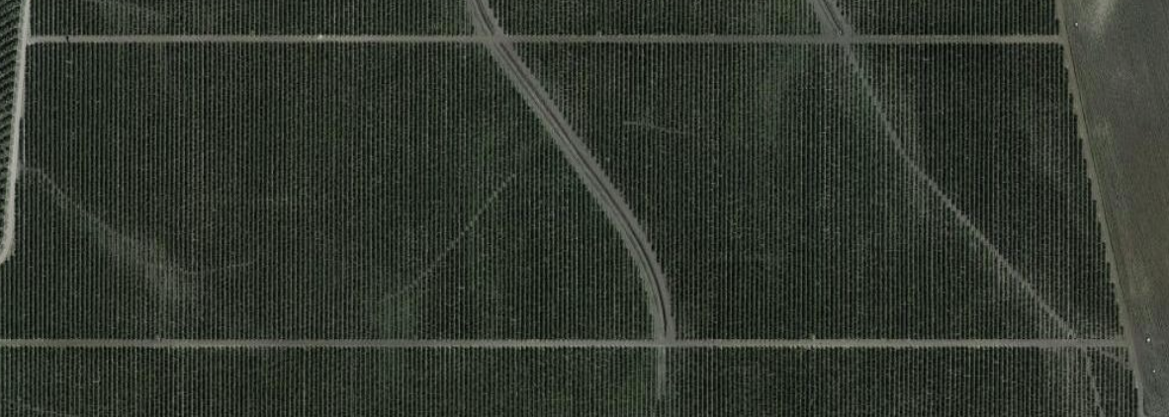
Grupo 6
20
21
22
23
24
25
Origem de água

Slide 8
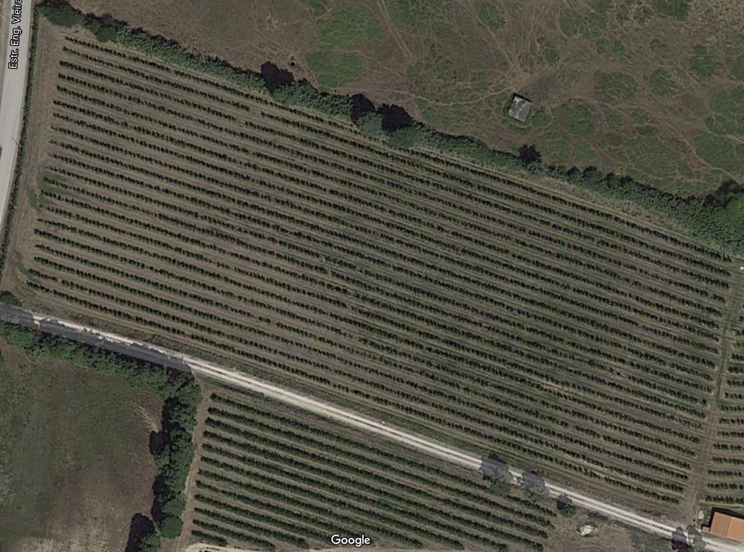
Grupo 7
Origem de água

Slide 9
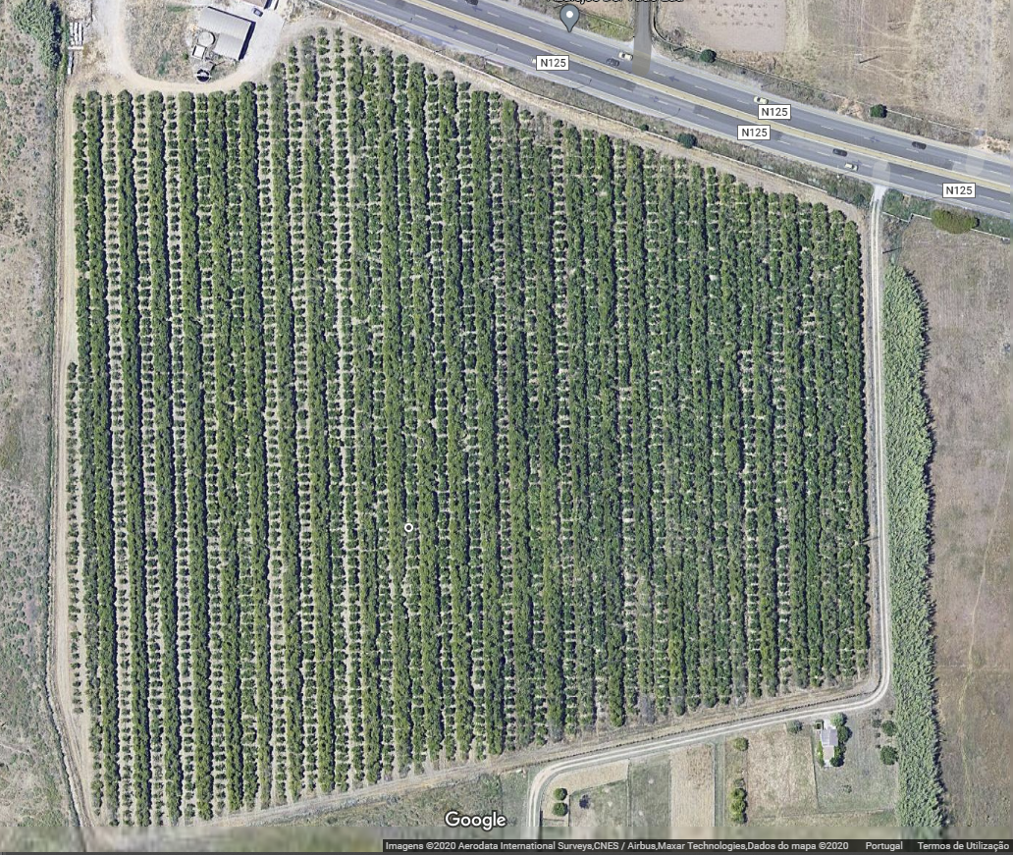
GRUPO 8

